Slide 1
溯源状况分析：
每个商品溯源信息不同。
需要溯源的信息，可能已经存在，我们要能很快的把这些信息集成到溯源系统。
系统定位：
是个信息集合体，能支持快速的把已有信息融入系统。
是个信息展示平台。
误区：
溯源系统，自己设计数据采集系统，
进销存、仓库管理等系统需要专业知识。
由于业务知识不专业会引起系统不适用。
流向管理
包装入库管理
发货管理
退货管理
进销存管理
扫描信息采集

Slide 2
1. 编码需求
1.生成二维码
2.二维码绑定属性程序
程序先选定产品基础信息，检疫信息等，接着通过扫码，把这些信息进行绑定
3.拆箱二维码程序
物品从箱子取出来时，先扫箱子二维码，程序生成子二维码。
4.装箱二维码程序
从仓库把各个商品装到盒子里。

Slide 3
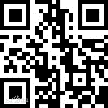
2. 载体标签
车
仓库
入时间
出时间
入时间
出时间
记录出入载体时间
扫描载体标签 -> 选择出\入载体 -> 扫描需要出入的商品或者箱体

Slide 4
2. 属性设计
GPS
路径
温湿度
检疫信息
基础信息
1
1
1
1. 可以把这些标签 附属到二维码上。
基础信息
GPS
路径
温湿度
GPS
路径
温湿度
温湿度
车0
车1
仓库
=
10:00-11：00
11:00-12：00
12:00-13：00
商品
基础信息
基础信息
基础信息
基础信息

Slide 5
4. 展示界面
商品
轨迹
温湿度
检疫

Slide 6
接入深粮方式
运输信息？
牛肉
扫描批次号 选择出库物品
羊肉
鱼
商品信息
溯源码
批次入库时间
仓库id

Slide 8
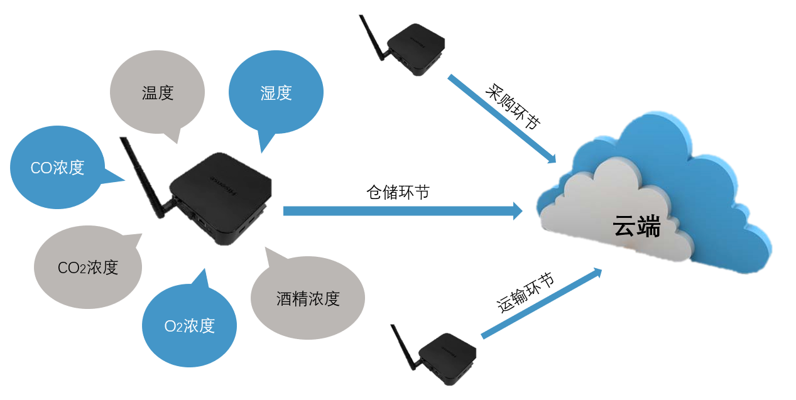

Slide 9
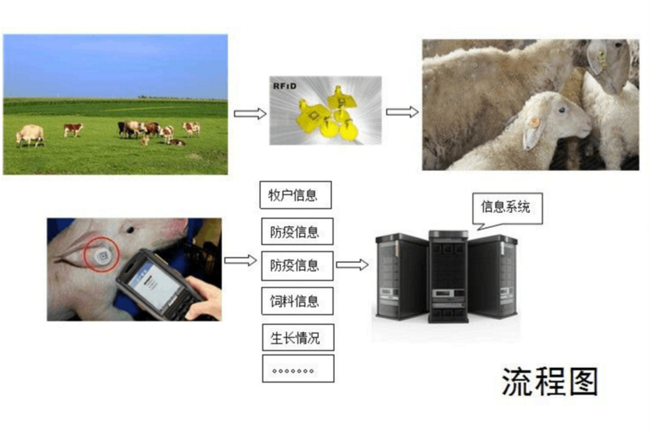

Slide 10
